Slide 1
CQRS & EVENT SOURCING

Slide 2
Sommaire
Définitions importantes
DDD
Pattern d’architecture
Event Sourcing
Definition
Un exemple simple
Concepts clefs
Les deux boucles
CQRS

Slide 3
Quest-ce qu’un pattern d’architecture ?

Slide 4
Domain-Driven Design
Domain-Driven Design (Conception dirigée par le domaine)

Slide 5
Event Sourcing
Pattern d’architecture.
Séquences de changement d’état amenant à l’état courant de l’application.

Slide 6

Un exemple : Un compte bancaire.
Ce qui est important ce n’est pas l’état final mais comment on y est parvenu

Slide 7
Quel est l’interêt de l’event sourcing ?
Pour les analyses/debug : Les évènements qui ont emmené à un bug nous permettent de mieux comprendre ce bug.
Reprise de données : En cas de panne c-a-d revenir dans l’état précédent la panne. (Ce que l'on a vu en base de données sur les pannes

Slide 8
Les concepts clés de l’Event Sourcing :

Slide 9
Evénement :
C’est un fait qui s’est produit dans le passé, il ne peut donc pas changé.

Slide 10
Event Store :
L’event store (ou magasin d’évènements) sert à stocker l’ensemble des évènements produits par l’application.

Slide 11
Commande
une commande est une intention provoquée par l'extérieur (utilisateur/système) sur notre application.

Slide 12
Système
L’utilisation du pattern d’event sourcing nous conduit à utiliser une logique métier. Qui contient les fonctions de décision et d'évolution.

Slide 13
Fonction de décision
Lorsque qu’une commande parvient à notre système, celle-ci active la fonction de décision.

Slide 14
Qu’est que la fonction de décision ?
Etat courant + commande reçue liste d’évènement(s).
Les évènements sont stockés dans l’event store.
évènement -> fonction d’évolution.
Représentation : (State, Command) => List[Event]

Slide 15
Fonction d’évolution
La fonction d’évolution a pour objectif de faire changer l’état courant de l’application.

Slide 16
Qu’est que la fonction d’évolution ?
La fonction d’évolution a pour objectif de faire muter l’état courant de l’application.
état courant + événement -> nouvel état courant.
Représentation : (State, Event) => State

Slide 17
Les deux boucles de l’event Sourcing

Slide 18
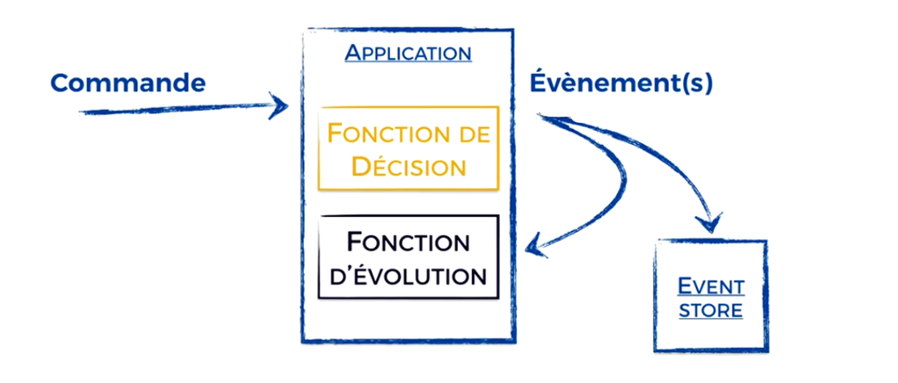
Réception d’une commande (première boucle)

Slide 19
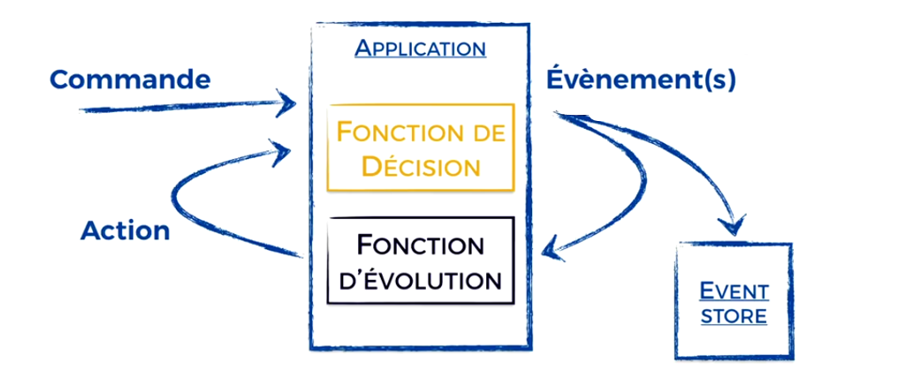
Création d’une commande interne (deuxième boucle)

Slide 20
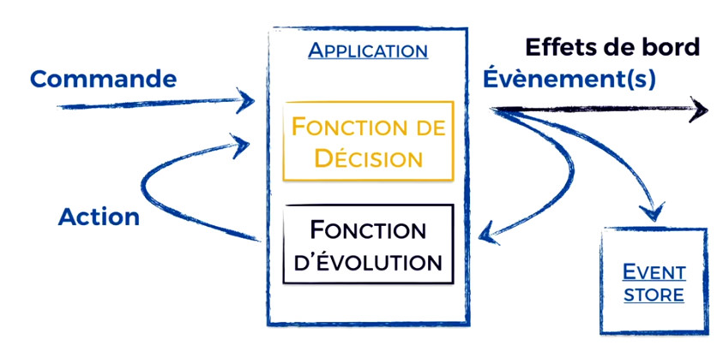
Qu’est ce que l’effet de bord ?
Durant l'exécution de ces boucles, on dit que notre application est dans un état instable, dès lors qu’elles sont finies, notre système rentre dans un état stable.
C’est alors qu’on peut parler d’effet de bord.

Slide 21
CQRS
Command Query Responsibility Segregation
Modèle d’architecture système
Se base sur la séparation des composants de traitement de métier de l’information (“command”/écriture) et de restitution de l’information (“query”/lecture).

Slide 22
Les avantages :
Mise à l’échelle de manière indépendante
Sécurité
Séparation des problèmes
Requêtes simplifiées
Schémas de données optimisés

Slide 23
Les difficultés :
Complexité
Messagerie
Cohérence finale

Slide 24
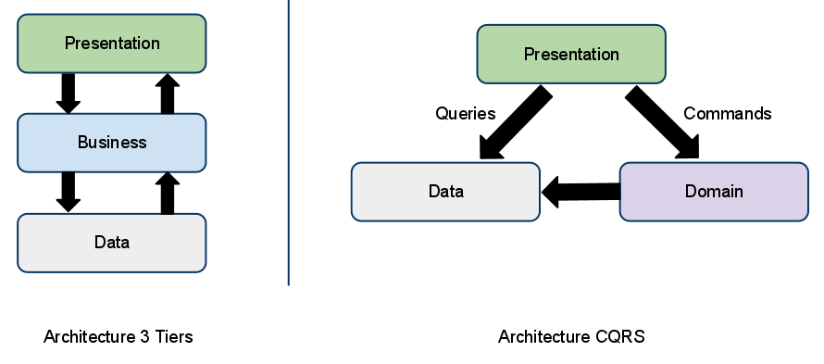
Comparaison entre CQRS et 3 tiers classique :

Slide 25
Les concepts clés de CQRS :

Slide 26
CommandHandler
C’est un gestionnaire de commandes qui reçoit et retourne un résultat à partir de l’agrégat approprié par exemple un résultat est soit une reussite ou une exception.

Slide 27
EventHandler
C’est un gestionnaire qui fonctionne de manière asynchrone et gère les entrées reçues dans un événement.

Slide 28
CommandStore
Il sert à stocker les requêtes de l’application

Slide 29
Le domaine (Domain)
Cette un zone où toute la connaissance métier de l’application est concentrée. C’est dans cette zone qu’on analyse chaque commande et de décider de leurs suites.

Slide 30
Microservices:
Le CQRS permet de séparer aussi différentes couches: Interface (API ou front), CommandHandler et l’EventHandler. Elle peut aussi séparé l’EventHandler en plusieurs petites couches, on obtient des microservices spécialisé et optimisé. Le code devient plus simple à maintenir.

Slide 31
Fiabilité des données :
Toutes les modifications sont automatiquement stockées à deux endroits :
CommandStore et l’EventStore, cela nous garantit de ne perdre aucune donnée.

Slide 32
Le lien entre DDD, CQRS et EVENT SOURCING
“Basically CQRS + DDD [and Event Sourcing] are just a group of patterns, design principles and approaches that happen to work quite well together”
Rinat Abdullin

